Slide 1
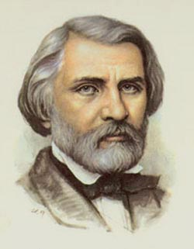
Русский язык литературное чтение
10
класс
Иван Сергеевич Тургенев
«Русский язык»

Slide 2
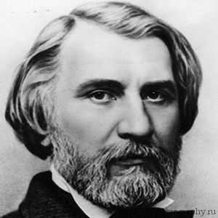
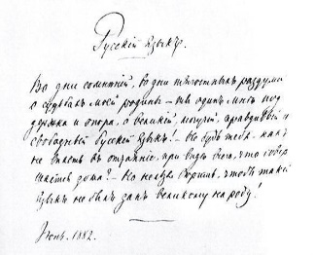
Сегодня на уроке
Мы познакомимся с жизнью и творчеством И.С.Тургенева.
Послушаем стихотворение в прозе «Русский язык».

Slide 3
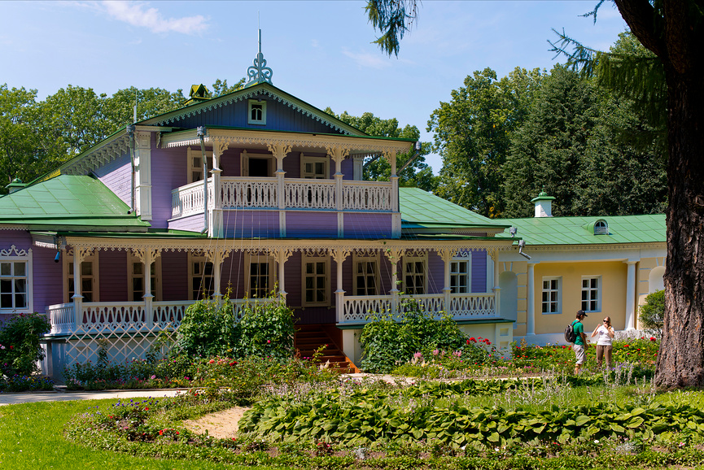
Спасское- Лутовиново
Великий русский писатель Иван Сергеевич Тургенев родился 28 октября 1818 года в городе Орле. Детство его прошло в усадьбе Спасское-Лутовиново. Он рос среди прекрасной природы России, которую бесконечно любил и удивительно поэтично изображал.

Slide 4
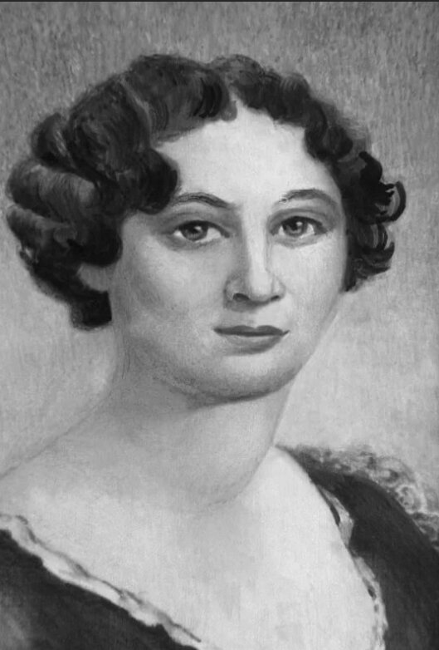
Родители Тургенева
Отец И.С. Тургенева, полковник в отставке, умер рано. Хозяйкой усадьбы и всех крепостных крестьян была мать писателя, Варвара Петровна. Властолюбивая, капризная, она прославилась своей жестокостью.

Slide 5
От жестокости Варвары Петровны нередко страдали и её собственные дети.
Такая жизнь в родной усадьбе рано вызвала у Тургенева ненависть к несправедливости, к крепостному праву.

Slide 6
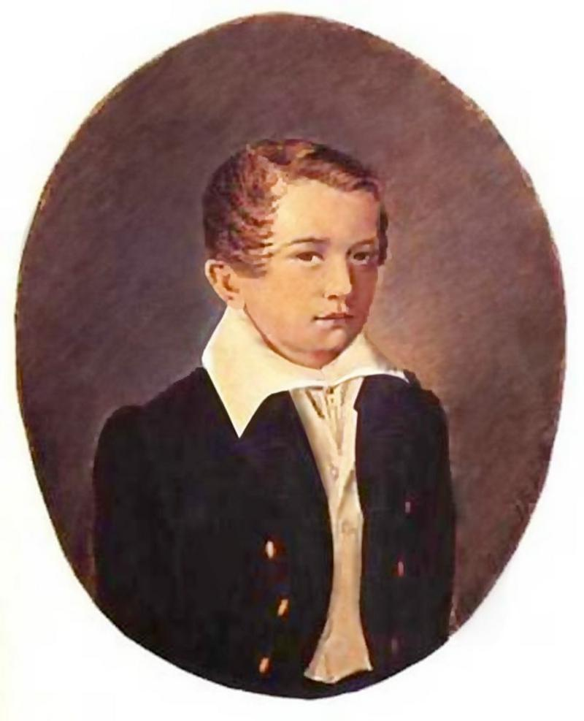
Происхождение рода Тургеневых
Дворяне Тургеневы, включая и знаменитого писателя, считали одним из основных своих родоначальников выходца из Золотой Орды, татарского мурзу Арслана Тургенея, или Тургена.
В переводе с тюркских языков это имя значит «быстрый, скорый», а если говорить о чертах характера, то «горячий, вспыльчивый» и даже «гневный». Именно это тюркское имя и породило фамилию «Тургеневы».

Slide 7
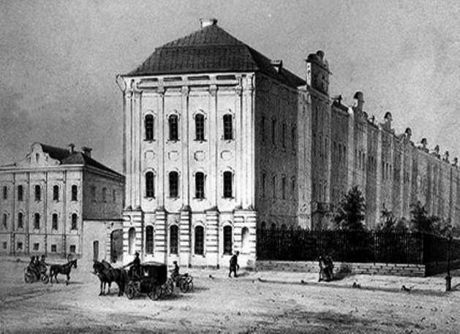
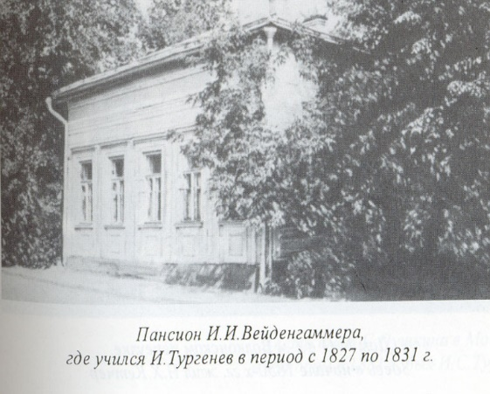
Образование
Он учился в пансионате, затем в Московском университете. Когда семья переехала в Петербург, он продолжил учёбу в Петербургском университете. Иван Сергеевич знал несколько иностранных языков, увлекался музыкой, театром. Завершил образование за границей.

Slide 8
В 1847 году вышли первые рассказы из будущих «Записок охотника», они сразу сделали известным имя молодого автора.

Slide 9
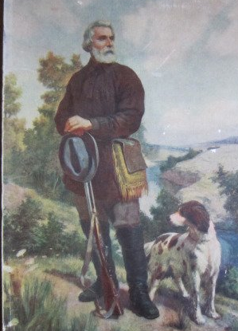
Тургенев очень любил охоту

Slide 10
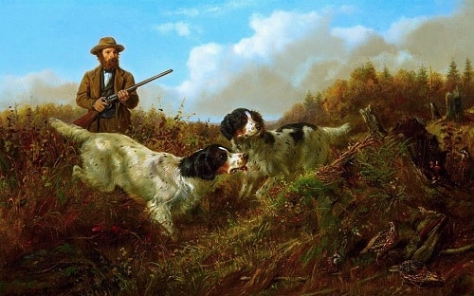
Писатель любил природу и охоту. Как охотник, он часто встречался с деревенскими людьми, наблюдал крестьян в труде и на отдыхе.

Slide 11
Произведения И.С. Тургенева

Slide 12
Произведения И.С. Тургенева
Повести «Ася», «Первая любовь» и другие переведены на многие языки мира.

Slide 13
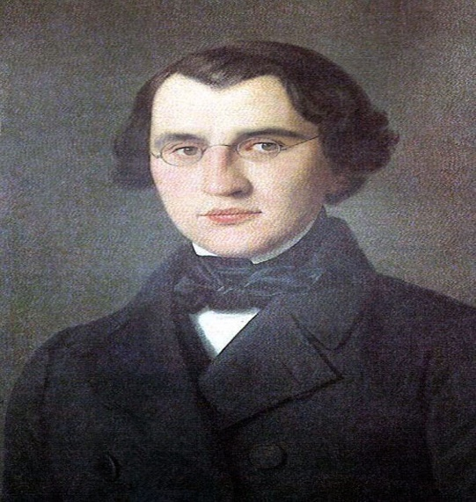
Юный поэт чувствовал склонность к научной деятельности и в 1838 году отправился в Германию, чтобы продолжить образование в Берлинском университете. Здесь он изучал римскую и греческую литературу. Иван Сергеевич быстро проникся западноевропейским укладом жизни. Через год писатель ненадолго вернулся в Россию, однако уже в 1840 году вновь покинул родину и жил в Италии, Австрии и Германии.

Slide 14
Полина Виардо
Писатель встретил выдающуюся французскую певицу Полину Виардо. Увидев красавицу в оперном театре Санкт-Петербурга, Иван Сергеевич решил с ней познакомится. Сначала девушка не обратила внимания на малоизвестного литератора, однако Тургенев был поражен очарованием певицы настолько, что отправился вслед за семьей Виардо в Париж.

Slide 15
«На днях возвратился из Парижа поэт Тургенев. Что за человек! Поэт, талант, аристократ, красавец, богач, умен, образован, 25 лет, - я не знаю, в чем природа отказала ему?»
Федор Достоевский, из письма к брату

Slide 16
«Этот человек необыкновенно умный... Отрадно встретить человека, самобытное и характерное мнение которого, сшибаясь с твоим, извлекает искры».
Виссарион Белинский

Slide 17
Долгие годы жил писатель вдали от России, но его мысли и сердце всегда были с ней. Тургенев глубоко любил свою Родину, свой народ, его культуру, его язык.

Slide 18
Он превратился в самого популярного, известного и читаемого русского писателя в Европе. В 1878 году Ивана Сергеевича избирают вице-президентом Международного литературного конгресса в Париже. С 1877 года писатель - почетный доктор Оксфордского университета.

Slide 19
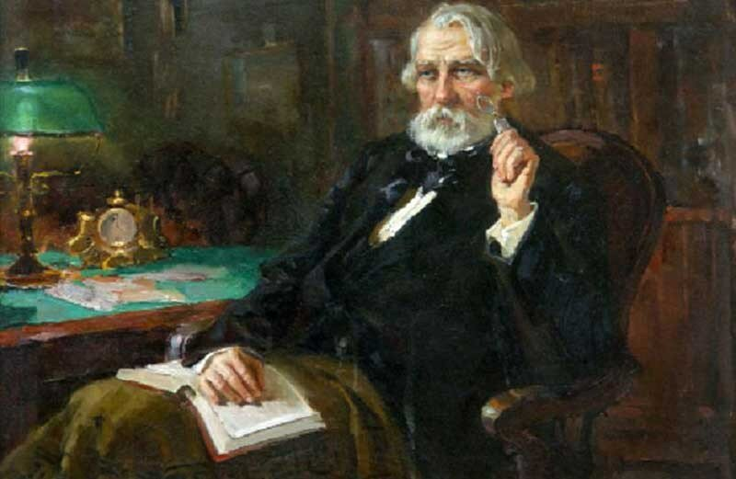
Впервые тяжелая болезнь, прервавшая жизнь писателя, дала о себе знать в 1882 году. Несмотря на сильные физические страдания, Иван Сергеевич продолжал творить. За несколько месяцев до его смерти вышла первая часть книги «Стихотворения в прозе».

Slide 20
Стихотворение в прозе «Русский язык» – размышление писателя об особенностях русского языка и его связи с жизнью человека и народа. В нём И.С. Тургенев размышляет о сущности русского языка, о необходимости родного языка особенно «во дни сомнений, во дни тягостных раздумий о судьбах… родины».

Slide 21
Писатель характеризует русский язык с помощью следующих эпитетов: «великий, могучий, правдивый и свободный».
И судьба народа напрямую связана с развитием русского языка, который поражает своей глубиной и красотой.

Slide 22
Тургенев в 1882 году создает прекрасное и необычное стихотворение в прозе. Гениальное произведение «Русский язык» было опубликовано в двенадцатом номере известного и популярного журнала «Вестник Европы».

Slide 23
Словарная работа
тягостный – mushkul, mashaqqatli
поддержка – madad, yordam
отчаяние – umidsizlik
нравственная мощь – axloqiy kuch-kuvvat
духовная стойкость – ma’naviy barqarorlik

Slide 25
Русский язык. Стихотворение в прозе
Во дни сомнений, во дни тягостных раздумий о судьбах моей родины, – ты один мне поддержка и опора, о великий, могучий, правдивый и свободный русский язык!
Не будь тебя – как не впасть в отчаяние при виде всего, что совершается дома? Но нельзя верить, чтобы такой язык не был дан великому народу!
Июнь, 1882

Slide 26
Эпитеты и метафора
поддержка и опора

Slide 27
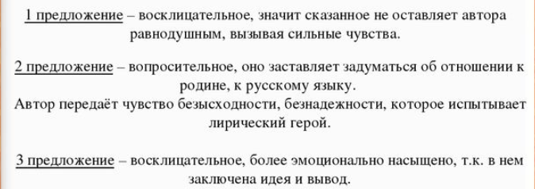
Из скольки предложений состоит стихотворение в прозе??

Slide 28
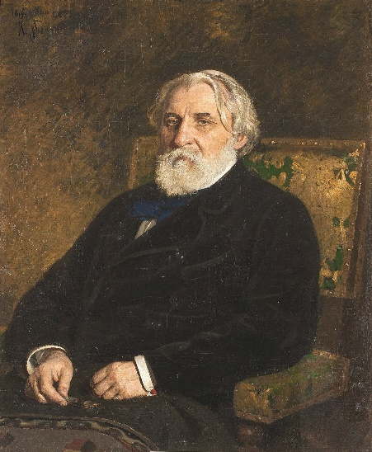
Родной язык – это стержень, который помогает пережить невзгоды в тот момент, когда рядом нет никого близкого, ни семьи, ни соотечественников, когда сам ты находишься далеко от родины и не слышишь родной речи. Родной язык – это все поколения людей, на нём говорящих, все их мысли и чувства, чаянья, все произведения литературы на этом языке.

Slide 29
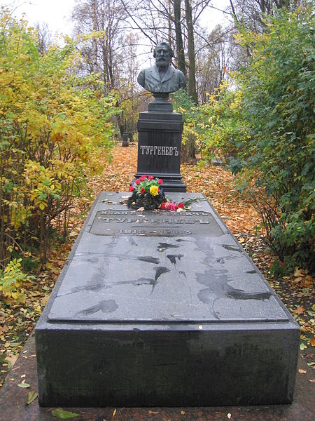
Великий писатель скончался в 1883 году, 3 сентября, в пригороде Парижа. Близкие исполнили волю Ивана Сергеевича и перевезли его тело на Родину. Классик был похоронен в Санкт-Петербурге на Волковом кладбище. В последний путь его провожали многочисленные почитатели.

Slide 30
Ответьте на вопросы
1.Где родился и жил И.С. Тургенев?
Где прошло его детство?
2. Где учился И.С. Тургенев?
3. Какие рассказы из книги «Записки охотника» вы читали?
4. Что сказал Тургенев о русском языке?

Slide 31
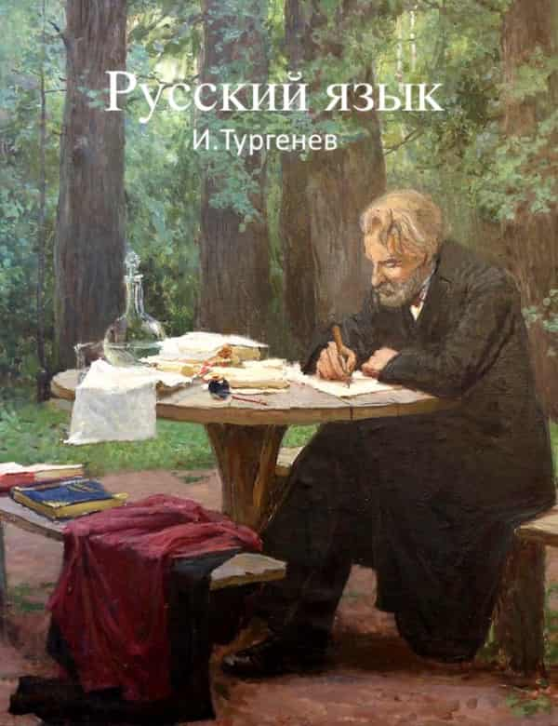
Задание для самостоятельного выполнения
Выучить стихотворение в прозе
«Русский язык».
Ответить письменно на вопросы
на странице 145.

